Slide 1
Применение методов математического моделирования при разработке устройств детектирования жидких сред проточного типа
Доклад 26.10.2022
Научно-техническая конференция «Ядерное приборостроение: история, современность, перспективы»
Дерябина Мария Дмитриевна
Начальник лаборатории отдела СРК АО «СНИИП»

Slide 2
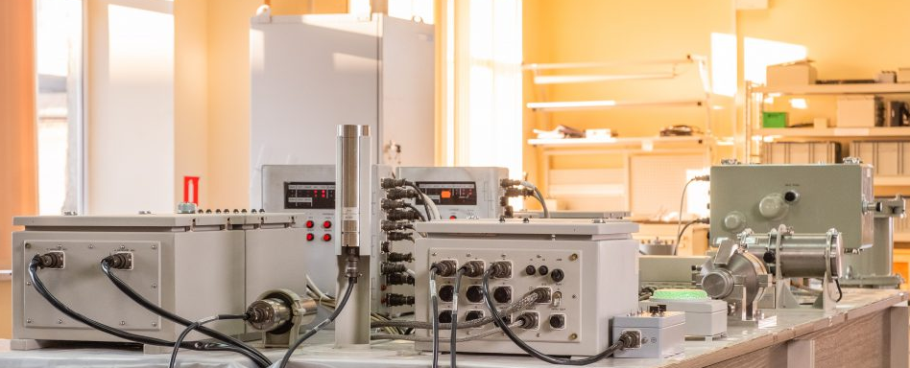
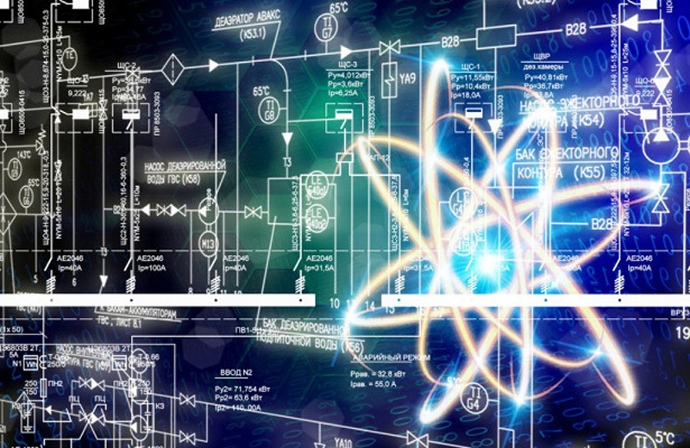
Вопрос надежности и безопасности современных АЭС
Ужесточение требований к радиационному контролю:
Количественное
Увеличение
каналов контроля АСРК
Возрастающий объём и значимость параметров, контролируемых при помощи спектрометров из состава АСРК
Повышение требований к метрологическим характеристикам ТС АСРК
Качественное

Slide 3
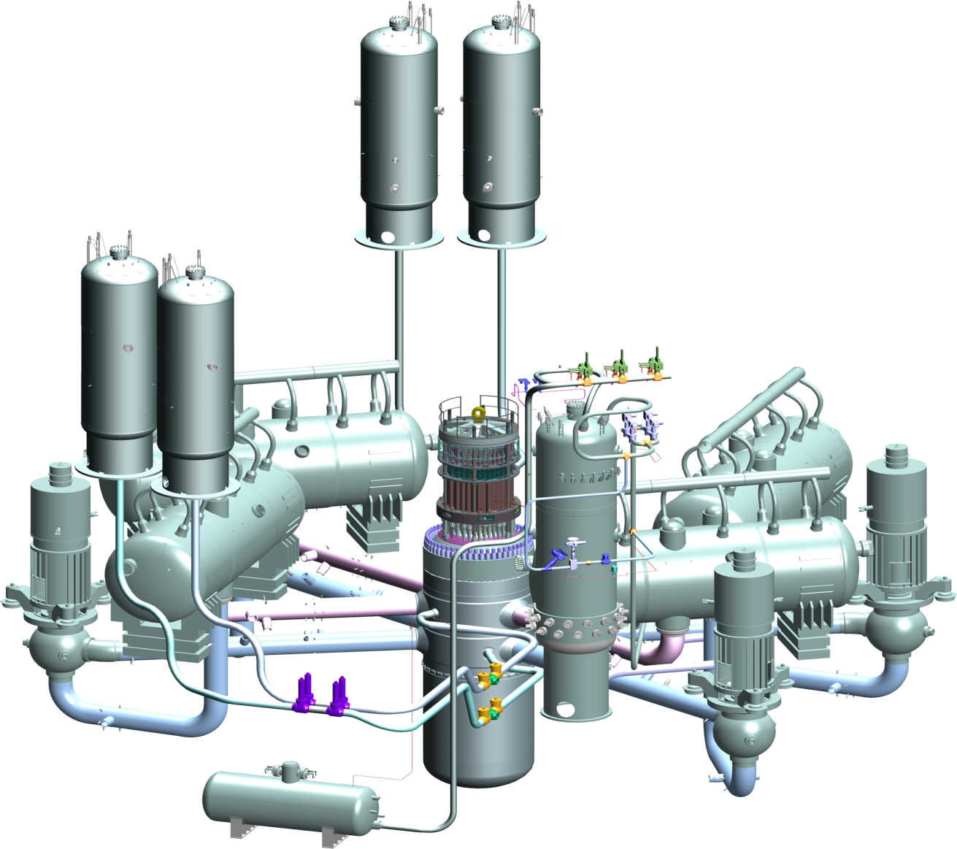
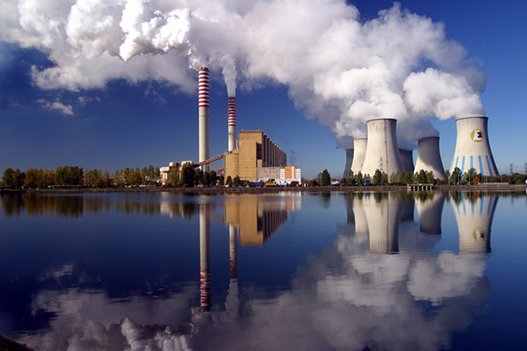
Задачи спектрометрических каналов контроля АСРК АЭС
обеспечение оптимальных и безопасных технологических режимов работы АЭС:
контроль УА радиоизотопов I¹³¹-I¹³⁵ в теплоносителе
контроль содержания примесей в теплоносителе
контроль ОА Na²⁴ в жидких средах
контроль ОА N¹⁶ в остром паре
мониторинг воздействия АЭС на окружающую среду
контроль ОА ИРГ в выбросах АЭС через венттрубу
контроль ОА изотопов I¹³¹, Cs¹³⁴, Cs¹³⁷, Co⁶⁰и др. в аэрозольной форме в выбросах через венттрубу
контроль ОА радиоизотопов в сбросах АЭС в водные объекты

Slide 4
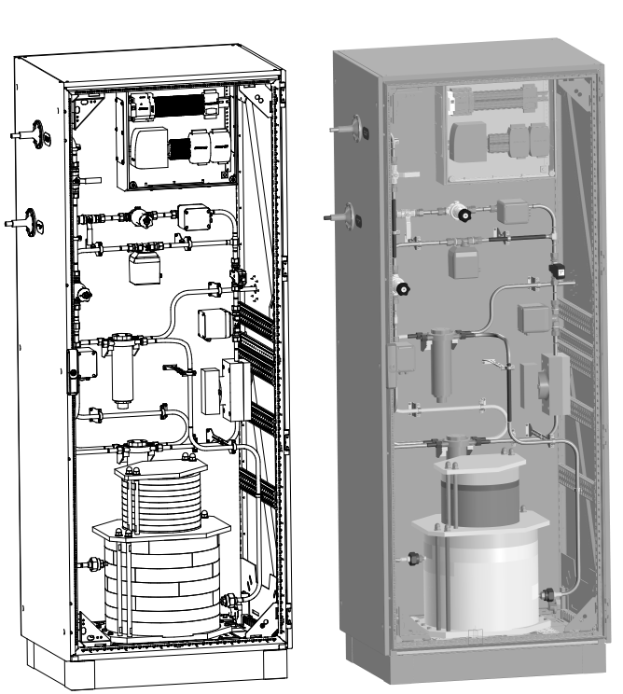
Технологические спектрометры СЕГ-01Р и СГГ-02Р
СЕГ-01Р предназначен для непрерывного автоматизированного измерения объёмной активности реперных радионуклидов ¹³¹I-¹³⁵I, ²⁴Na, ⁴²К и др. в теплоносителе первого контура реактора
СГГ-02Р предназначен для непрерывного автоматизированного измерения инертных радиоактивных газов ⁸⁵Kr, ⁸⁷Kr, ⁸⁸Kr, ¹³³Xe и др. в венттрубе АЭС

Slide 5
1. Описание и задачи, решаемые с помощью СЕГ-01Р

Slide 6
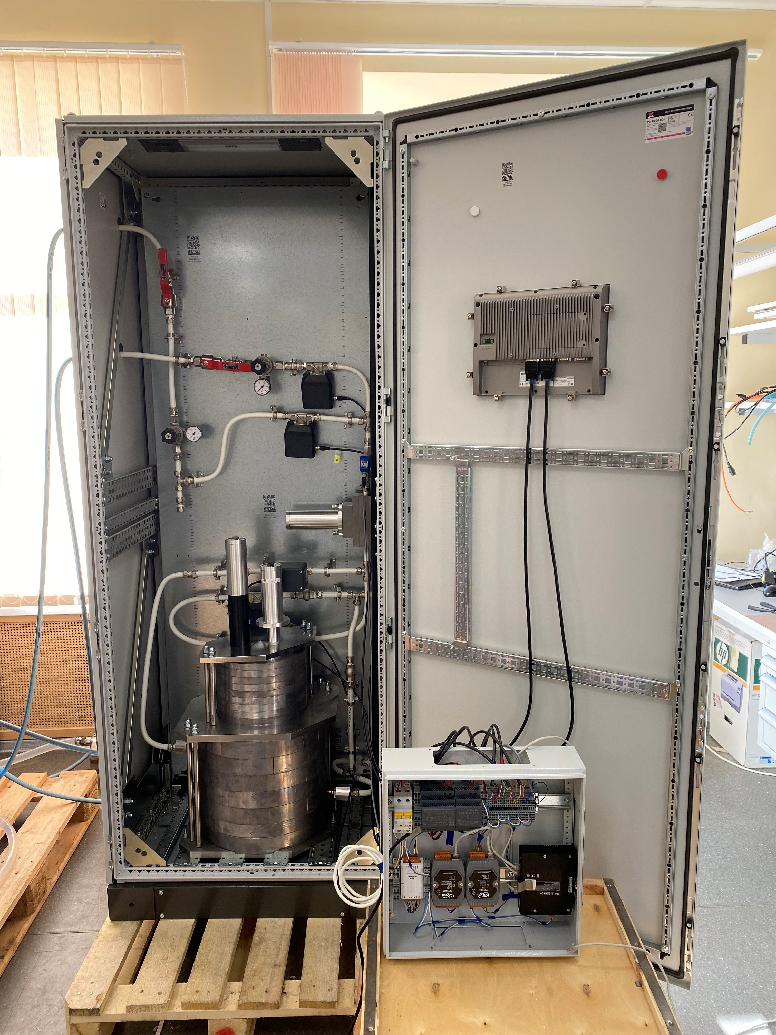
Технологический спектрометр СЕГ-01Р
СЕГ-01Р предназначен для непрерывного автоматизированного измерения объёмной активности реперных радионуклидов ¹³¹I-¹³⁵I, ²⁴Na, ⁴²К и др. в теплоносителе первого контура реактора

Slide 7
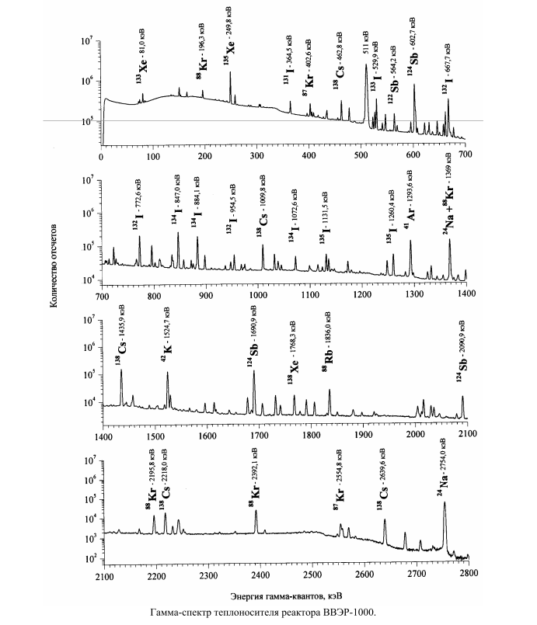
Задача СЕГ-01Р: идентификация состава ТПК
Радионуклидный
состав ТПК
Осколки деления ядер ²³⁵U:
¹³¹I, ¹³²I, ¹³³I, ¹³⁴I, ¹³⁵I, ¹³⁴Cs, ¹³⁷Cs и др.
ИРГ ¹³³Xe, ¹³⁵Xe, ^{85m}Kr, ⁸⁷Kr, ⁸⁸Kr и др.
Активированные продукты коррозии конструкционных материалов РУ:
^{110m}Ag, ⁵⁸Co, ⁶⁰Co, ⁵⁹Fe, ⁹⁵Zr, ⁹⁵Nb, ⁵¹Cr, ⁵⁴Mn, ⁵⁶Mn и др.

Slide 8
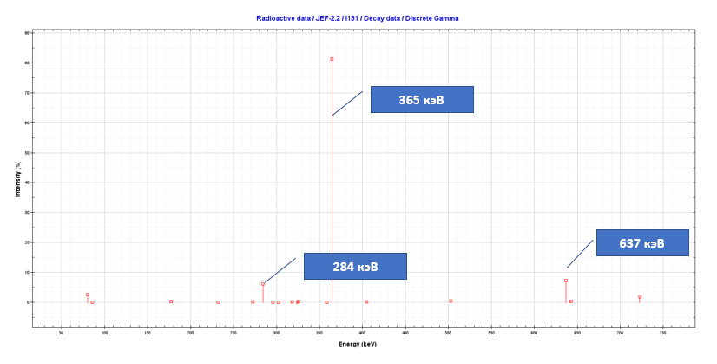
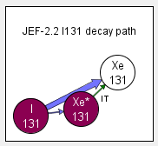
Радиоактивные изотопы йода в составе ТПК: ¹³¹I

Slide 9
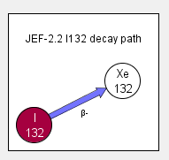
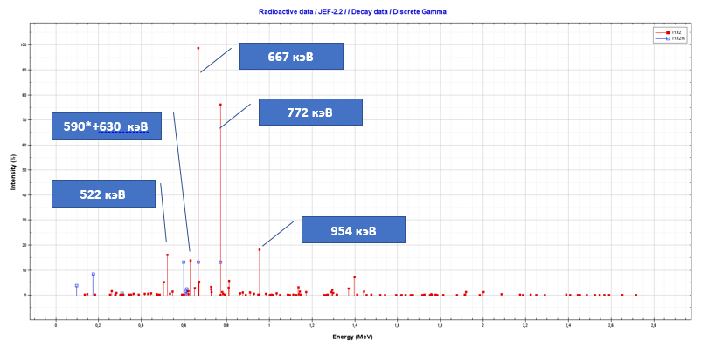
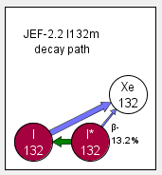
Радиоактивные изотопы йода в составе ТПК: ¹³²I

Slide 10
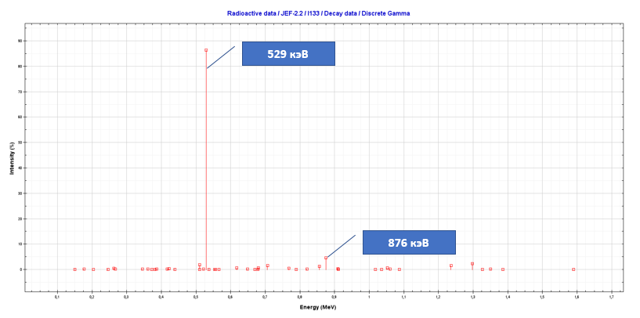
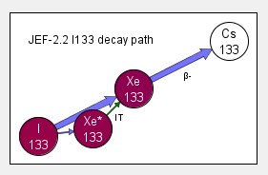
Радиоактивные изотопы йода в составе ТПК: ¹³³I

Slide 11
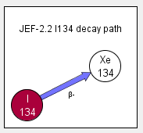
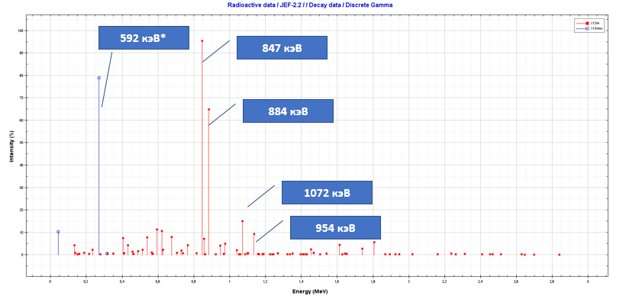
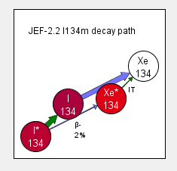
Радиоактивные изотопы йода в составе ТПК: ¹³⁴I

Slide 12
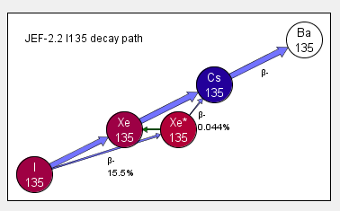
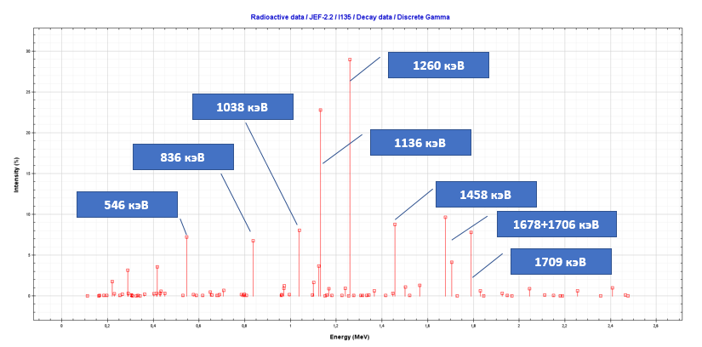
Радиоактивные изотопы йода в составе ТПК: ¹³⁵I

Slide 13
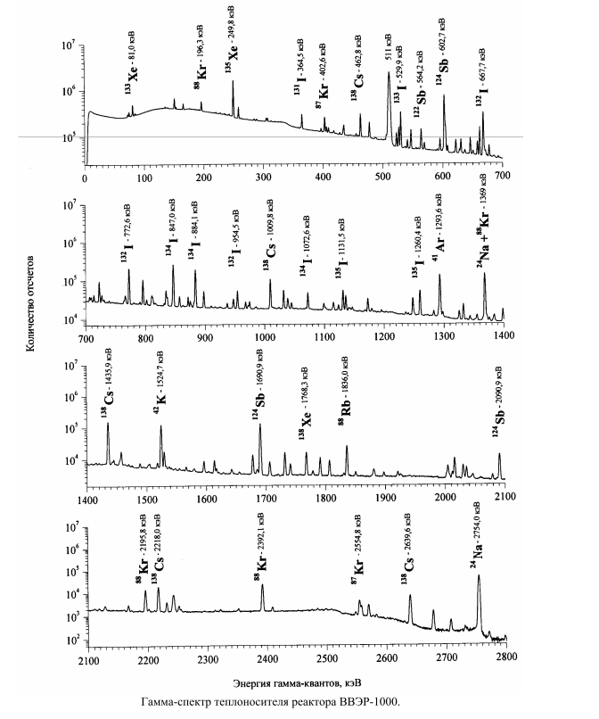
Типичный спектр ТПК

Slide 14
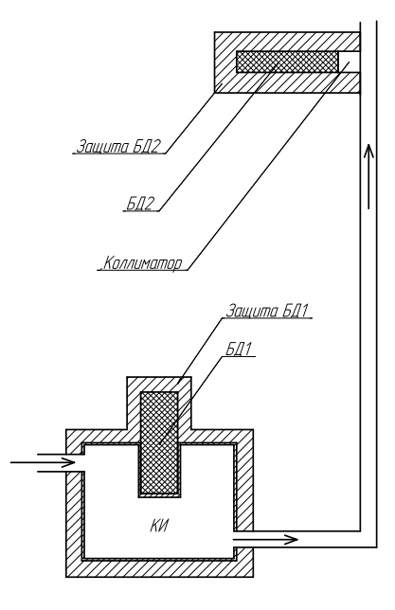
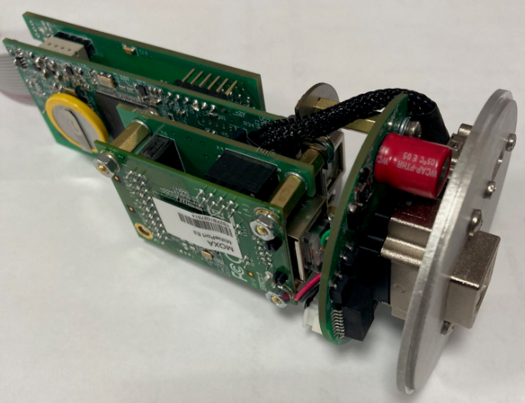
Инновационные технические решения
Двухканальный измерительный тракт на основе перспективных неорганических сцинтилляционных кристаллов SrI₂(Eu) и LaBr₃(Ce);
Применение встроенного мультиканального анализатора;
Применение комбинированного интерфейса PoE (Power over Ethernet)
Измерительный тракт
МКА «интеллектуального» БД

Slide 15
2. Использование методов математического моделирования при разработке СЕГ-01Р

Slide 16
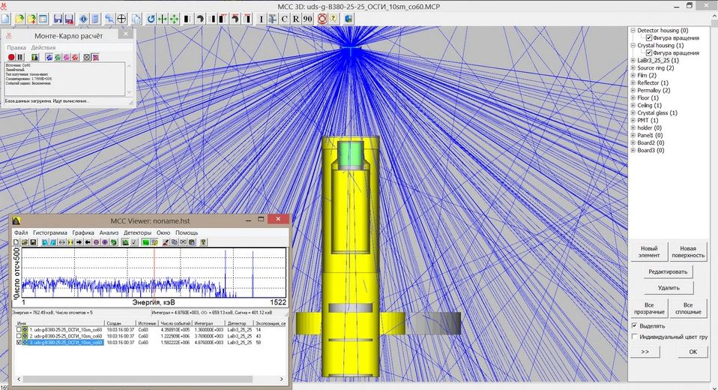
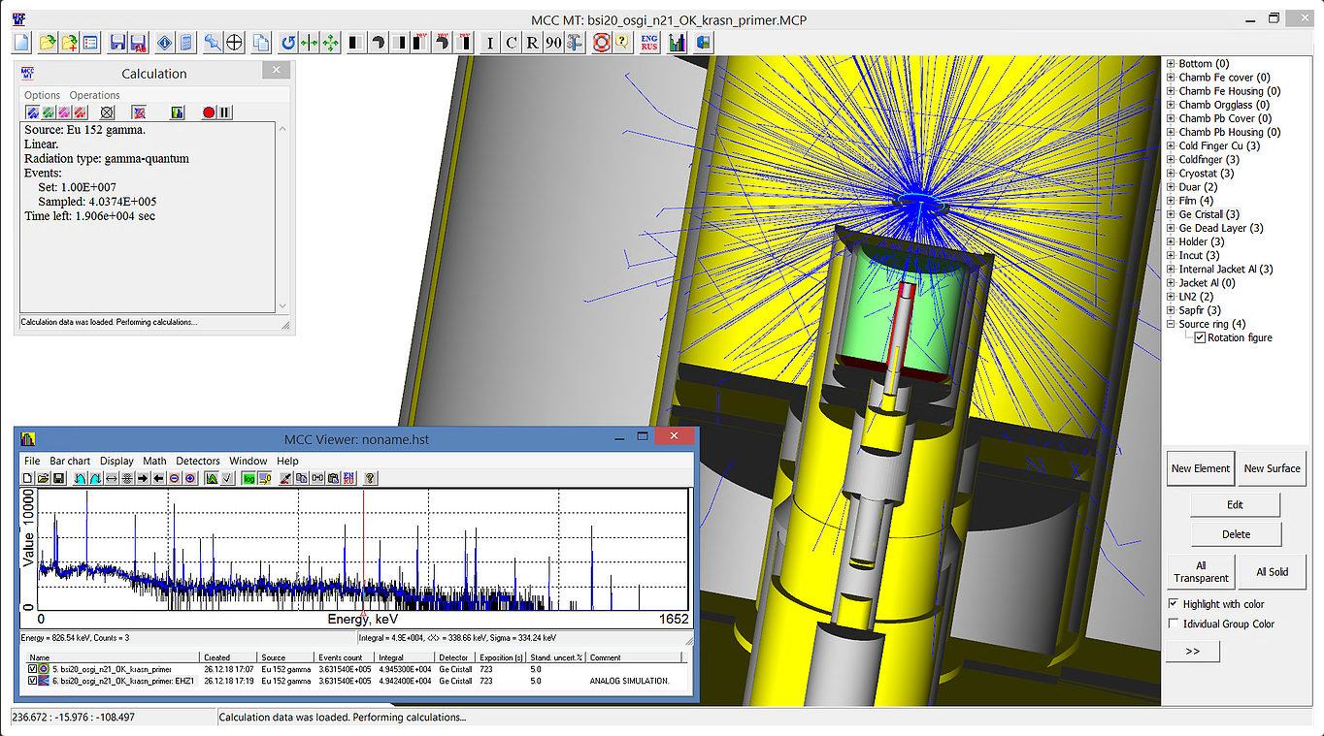
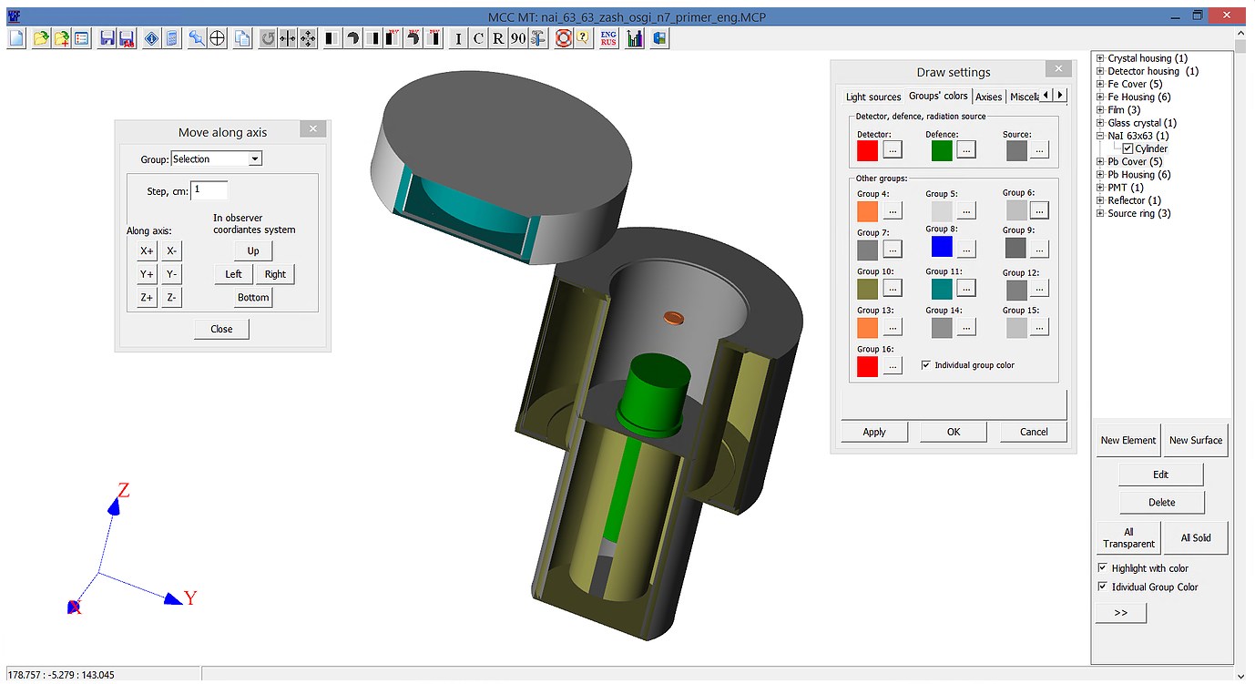
Моделирование: взаимодействие ионизирующего излучения с детектором
Программный пакет MCC MT - программа имитационного трехмерного моделирования процессов переноса и регистрации ионизирующих излучений.
Задача: расчет функции отклика детектора исключительно на базе развитого графического интерфейса.
Цель применения: выбор оптимальной геометрии проектируемого устройства детектирования без необходимости изготовления нескольких опытных образцов.
Доступные ИИ:
a
b (e⁻, e⁺)
g
ТЗЧ

Slide 17
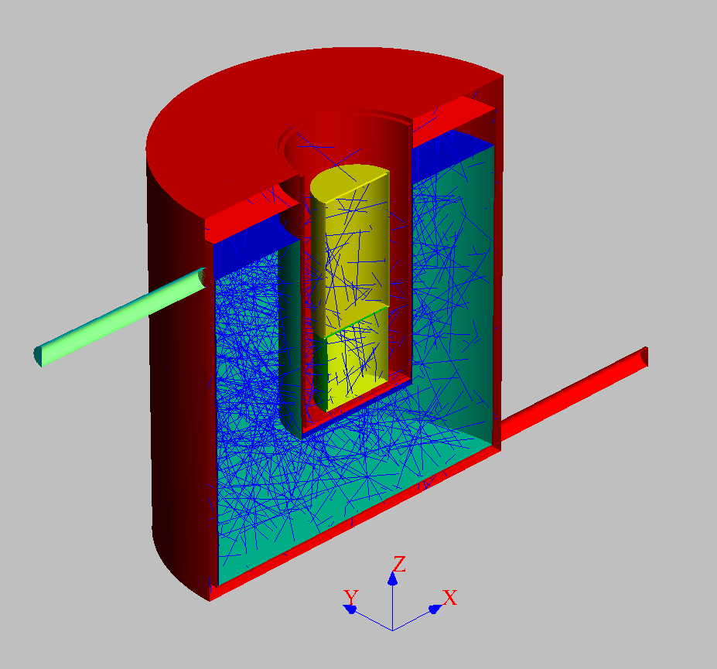
Моделирование регистрации гамма-излучения
Варьируемые параметры:
Материал детектора
Объём детектора
Объем измерительной камеры
Регистрация излучения радионуклидного состава ТПК при помощи сцинтилляционного блока детектирования на основе кристалла SrI₂(Eu)

Slide 18
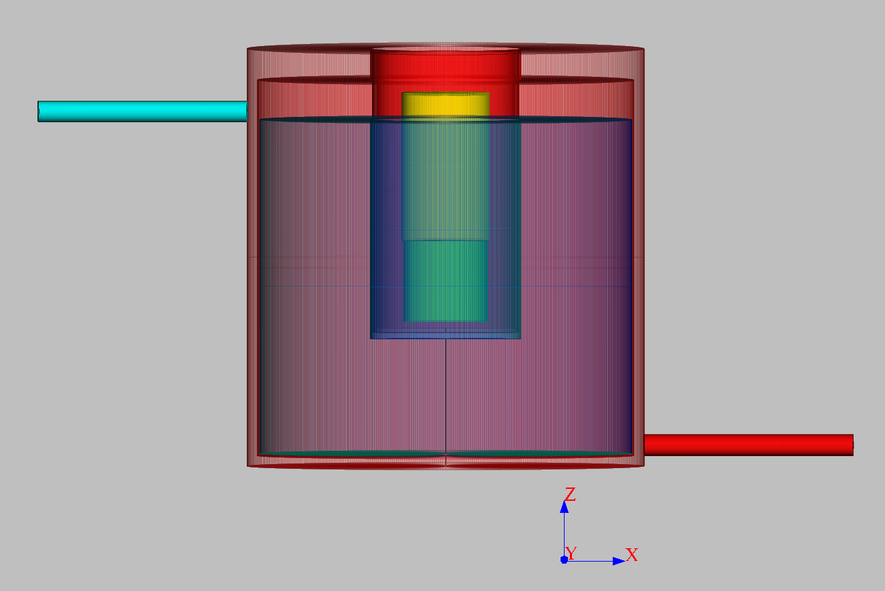
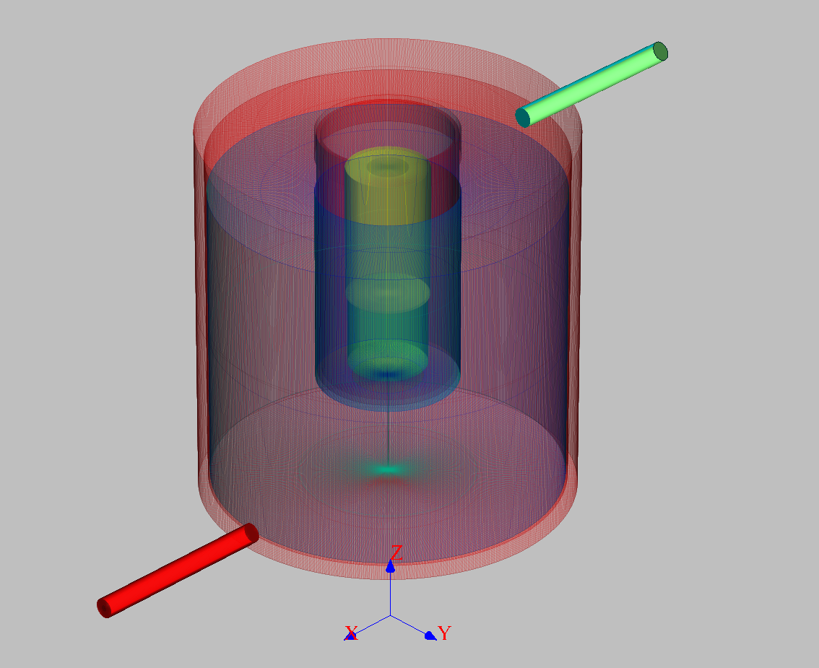
Этап 1. Построение геометрической модели эксперимента
Геометрическая модель узла детектирования, размещённого в сосуде Маринелли.

Slide 19
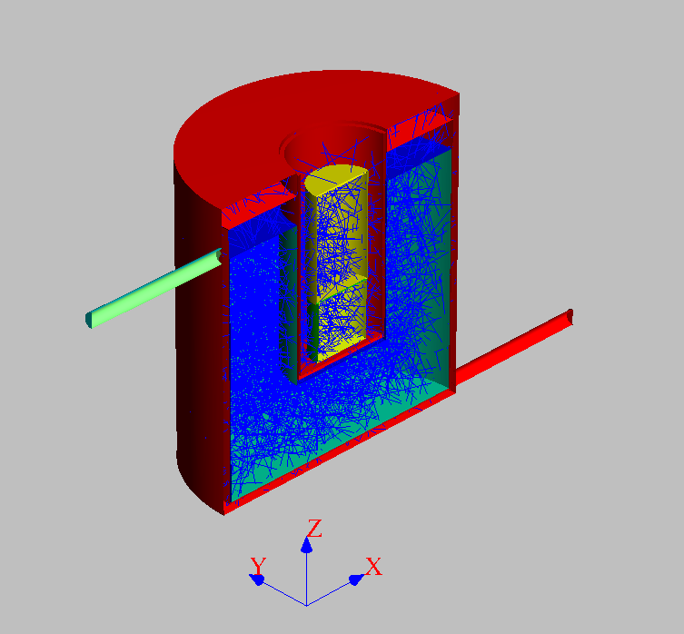
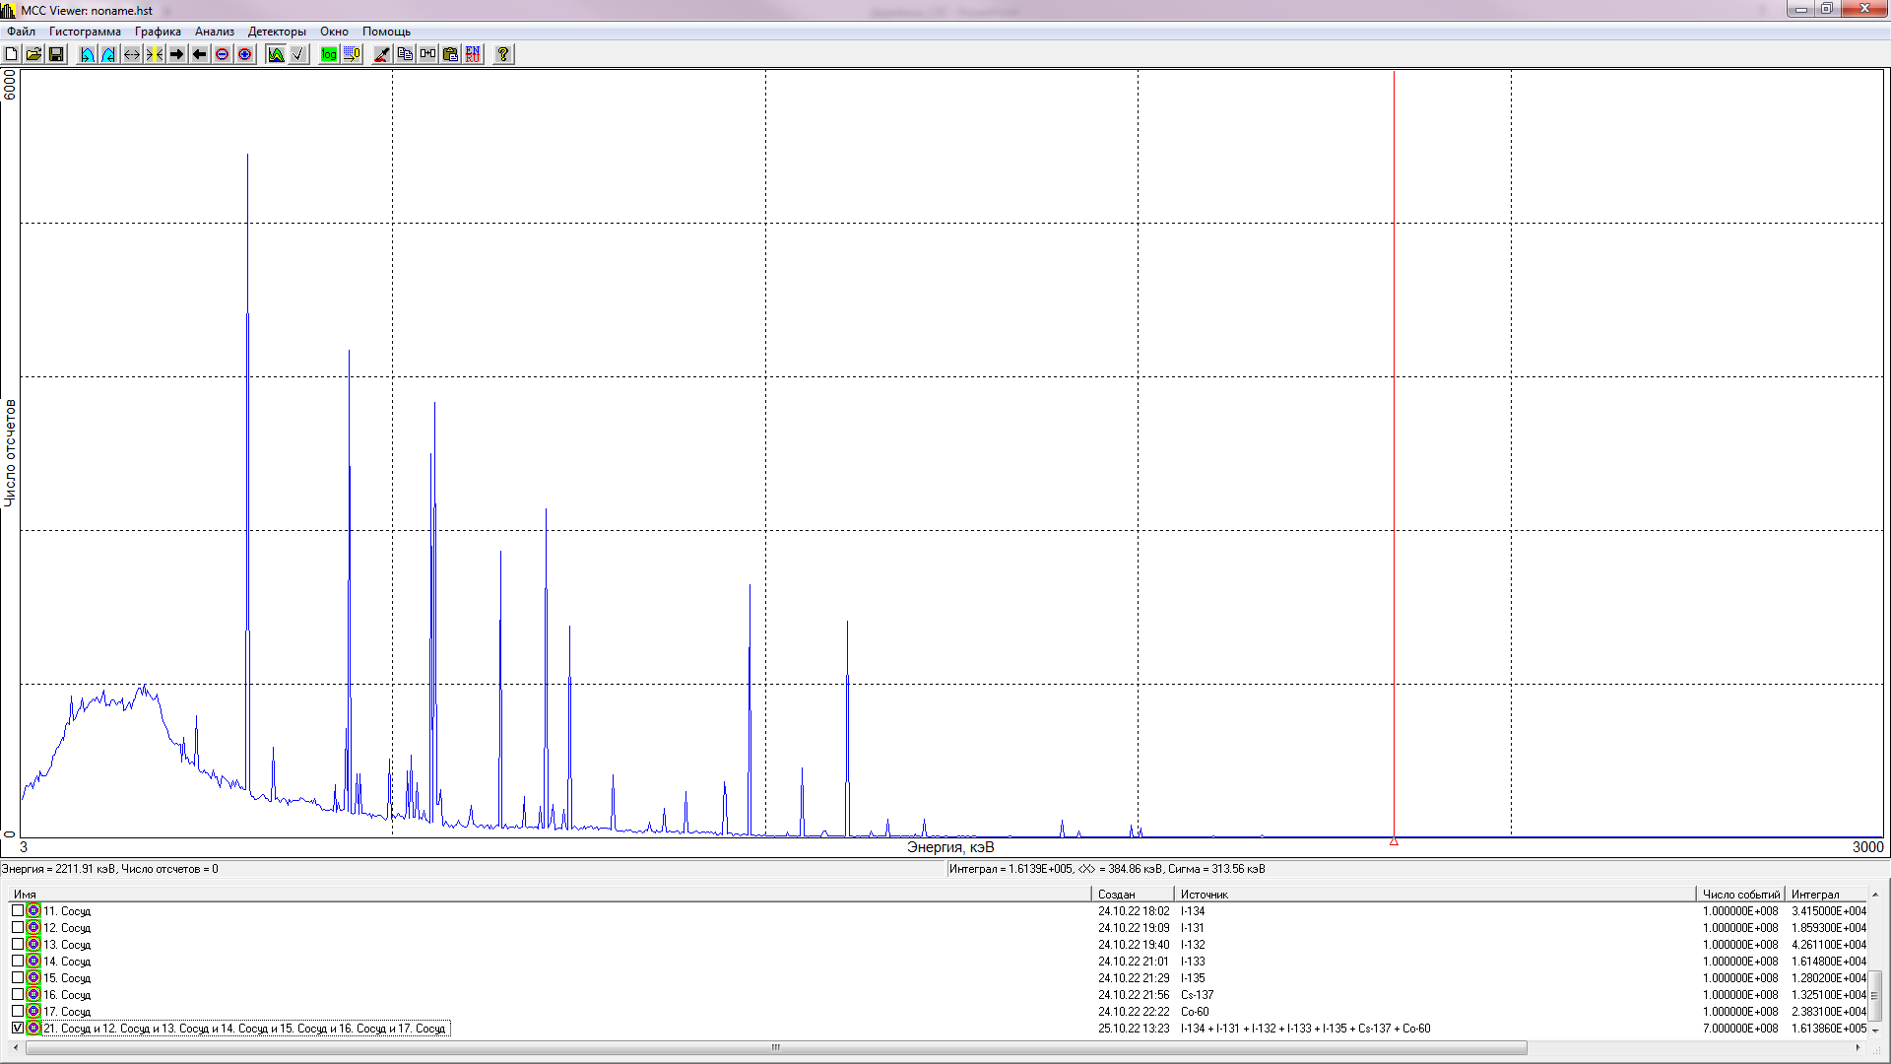
Этап 2. Построение физической модели эксперимента
Симуляция распадов в объёмном источнике – сосуде Маринелли объёмом 3л – и регистрации гамма-квантов, возникающих вследствие распада ТПК в объёмном источнике
Нуклиды ¹³¹I, ¹³²I, ¹³³I, ¹³⁴I, ¹³⁵I, ¹³⁴Cs, ⁶⁰Co
Формирование функции отклика детектора с кристаллом SrI₂(Eu) размером 38 × 38 мм при регистрации гамма-квантов изотопов йода в модуле «MCC Viewer»

Slide 20
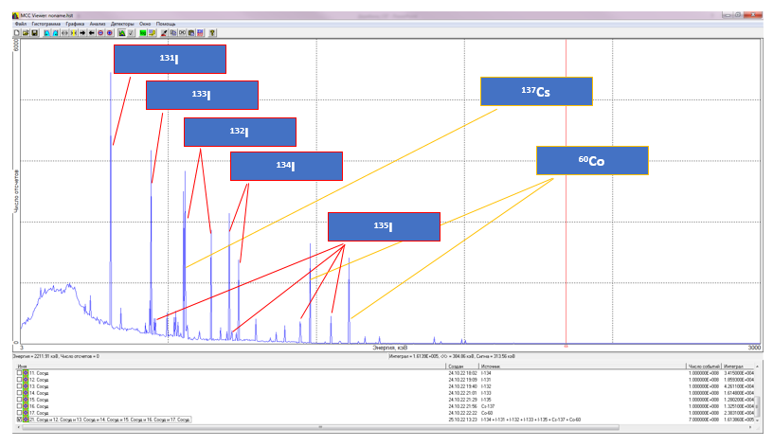
Этап 3. Анализ функции отклика детектора
Суммарный спектр от объёмного от объёмного источника ТПК
Нуклиды ¹³¹I, ¹³²I, ¹³³I, ¹³⁴I, ¹³⁵I, ¹³⁴Cs, ⁶⁰Co

Slide 21
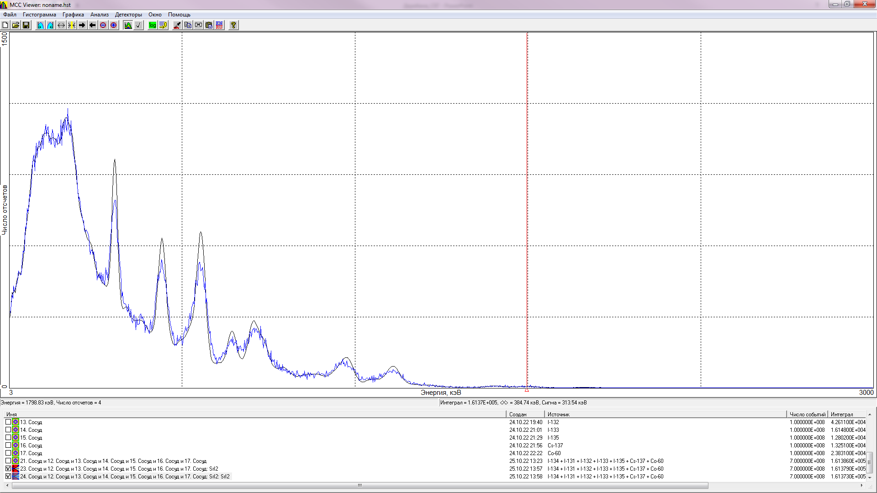
Этап 3. Анализ сэмулированного спектра
Задание характеристик реального детектора с кристаллом SrI₂(Eu) размером 38 × 38 мм, эмуляция спектра, регистрируемого реальным детектором от объёмного источника ТПК
Суммарный спектр от объёмного от объёмного источника ТПК.
Задание характеристик реального детектора с кристаллом SrI₂(Eu) размером 38 × 38 мм, эмуляция спектра, регистрируемого реальным детектором от объёмного источника ТПК

Slide 22
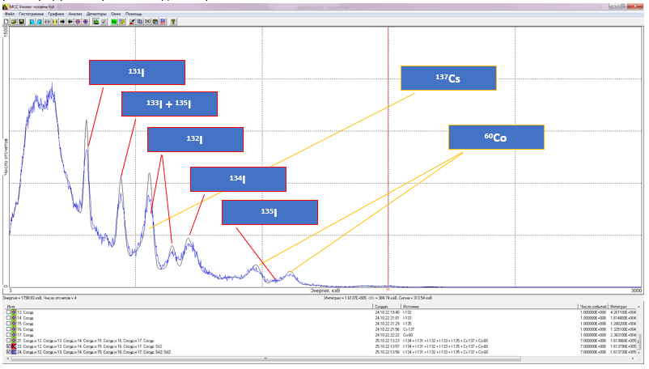
Этап 3. Анализ сэмулированного спектра
Задание характеристик реального детектора с кристаллом SrI₂(Eu) размером 38 × 38 мм, эмуляция спектра, регистрируемого реальным детектором от объёмного источника ТПК
Суммарный спектр от объёмного от объёмного источника ТПК.
Задание характеристик реального детектора с кристаллом SrI₂(Eu) размером 38 × 38 мм, эмуляция спектра, регистрируемого реальным детектором от объёмного источника ТПК

Slide 23
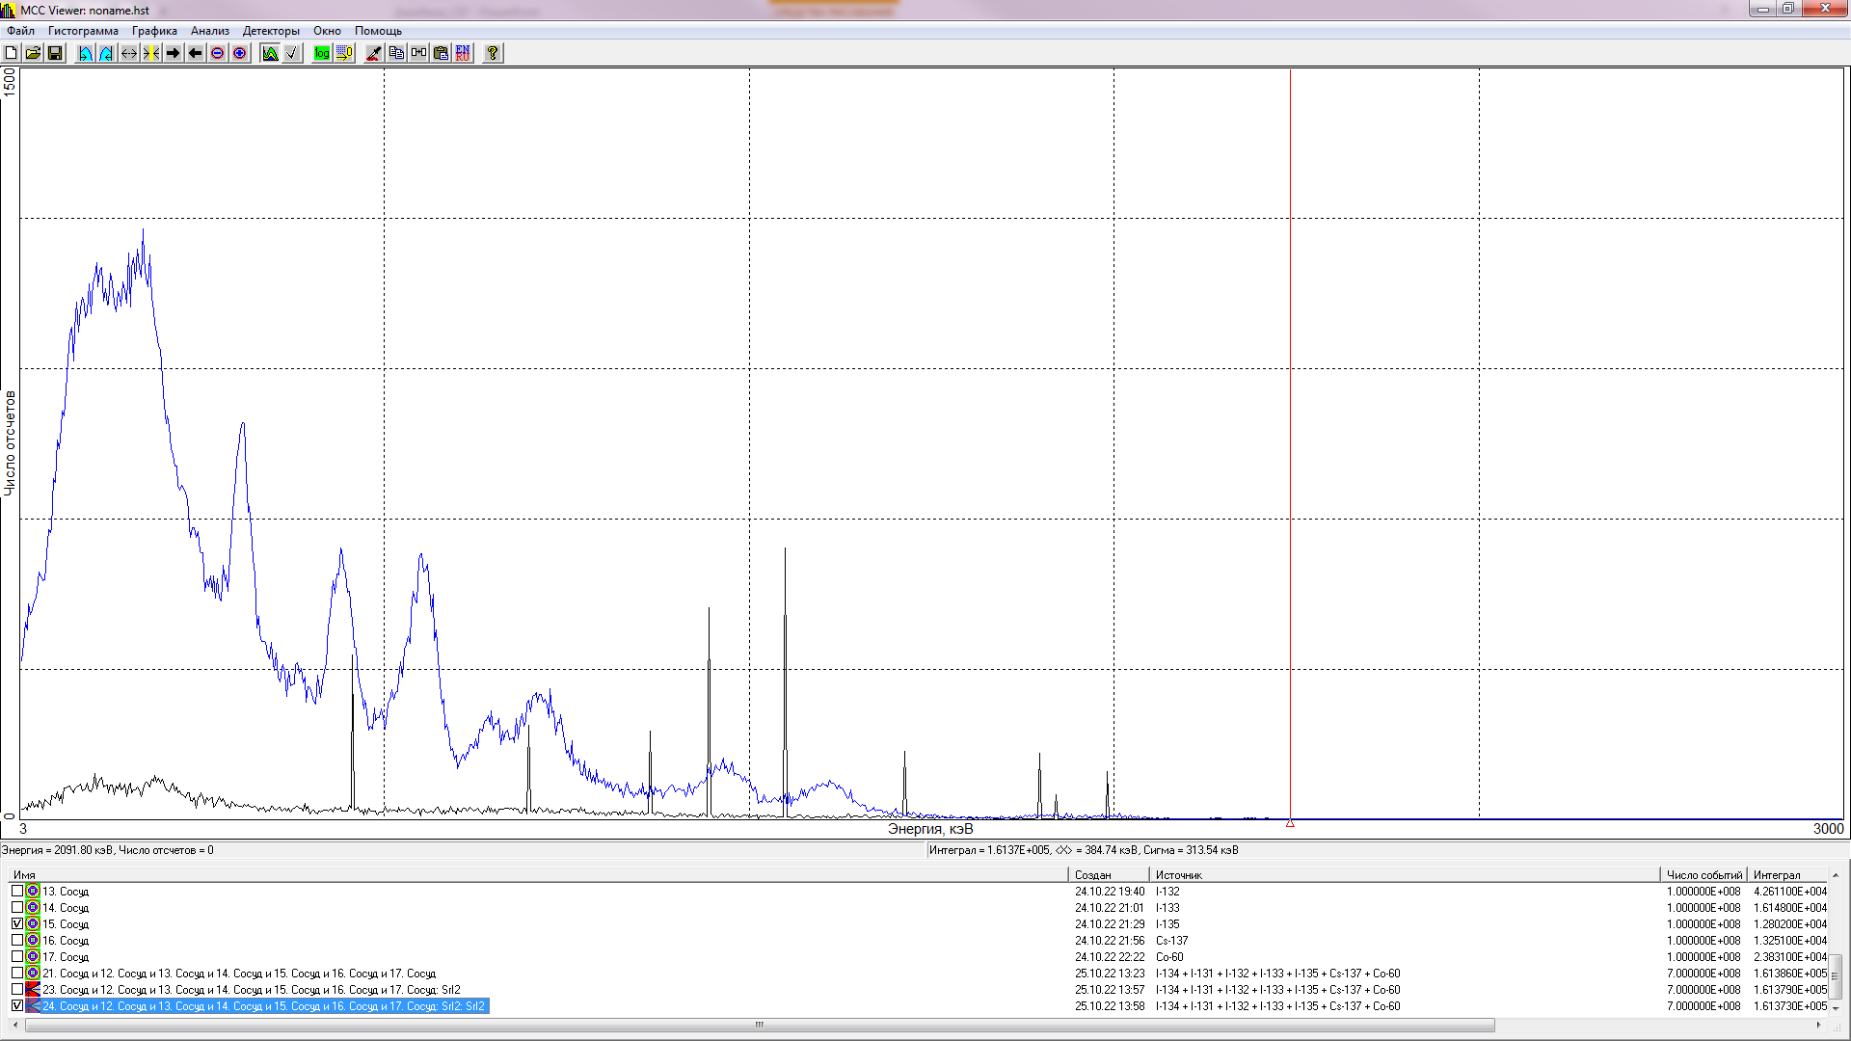
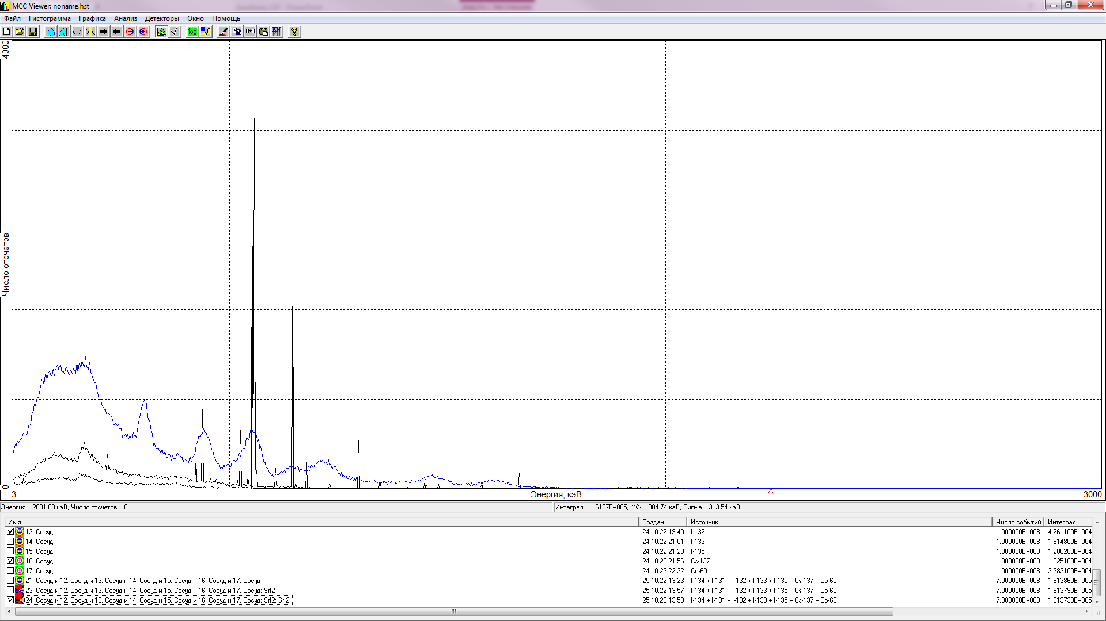
Особенности интерпретации спектра ТПК
Сложность идентификации ¹³⁵I
Сложность раздельной идентификации ¹³⁷Cs отдельно от ¹³²I

Slide 24
Спасибо
за внимание!
Тел.: +7 (499) 968 60 60, доб. 4149
Моб. тел.: +7 (982) 309 80 81
E-mail: MaDDeryabina@sniip.ru
www.sniip.ru
26.10.2022

